Slide 1

СТУДИЯ · ЭЛЕКТРОНИКА
// ГИД ДЛЯ МАГАЗИНА ТЕХНИКИ
Карточка,
которая продаёт
Как объяснить характеристики так, чтобы покупатель перестал сравнивать вкладки и нажал «в корзину»
Notes:
Боль: покупатель держит открытыми 4 вкладки и не понимает разницы.

Slide 2
// ПРОБЛЕМА
Характеристики есть — понимания нет
4 вкладки
70%
−20%
держит открытыми покупатель перед выбором
решают по карточке, а не по рекламе
конверсия у карточек без сравнения и описаний
Магазин конкурирует не ценой, а понятностью: выигрывает тот, кто объяснил разницу за 30 секунд.
Notes:
Смещаем фокус с цены на понятность.

Slide 3
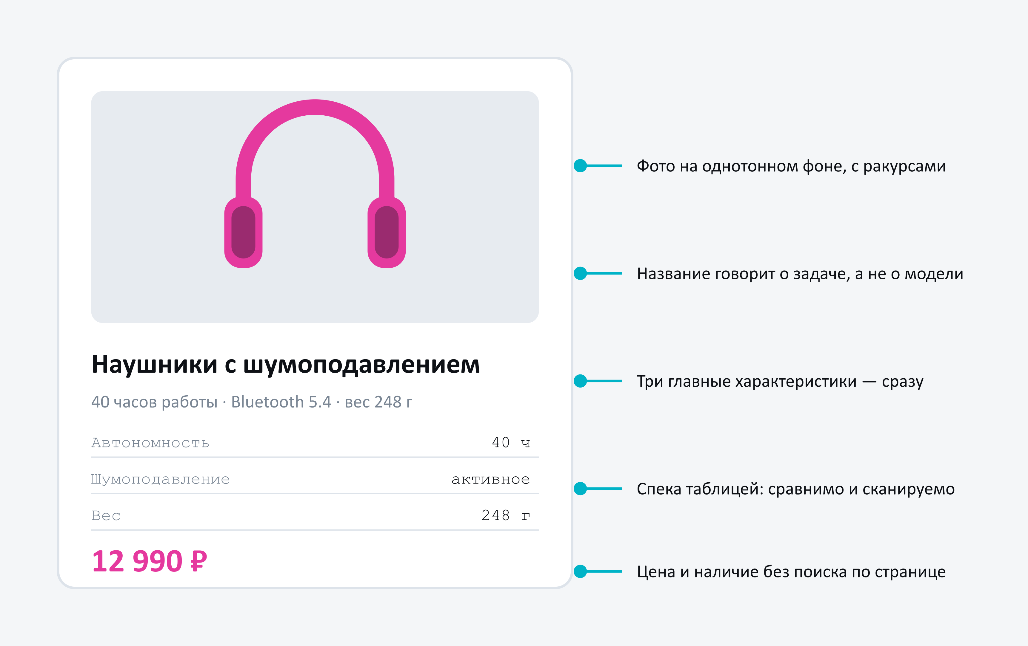
// АНАТОМИЯ КАРТОЧКИ
Что должно быть на экране сразу
Notes:
Разбираем карточку по элементам.

Slide 4
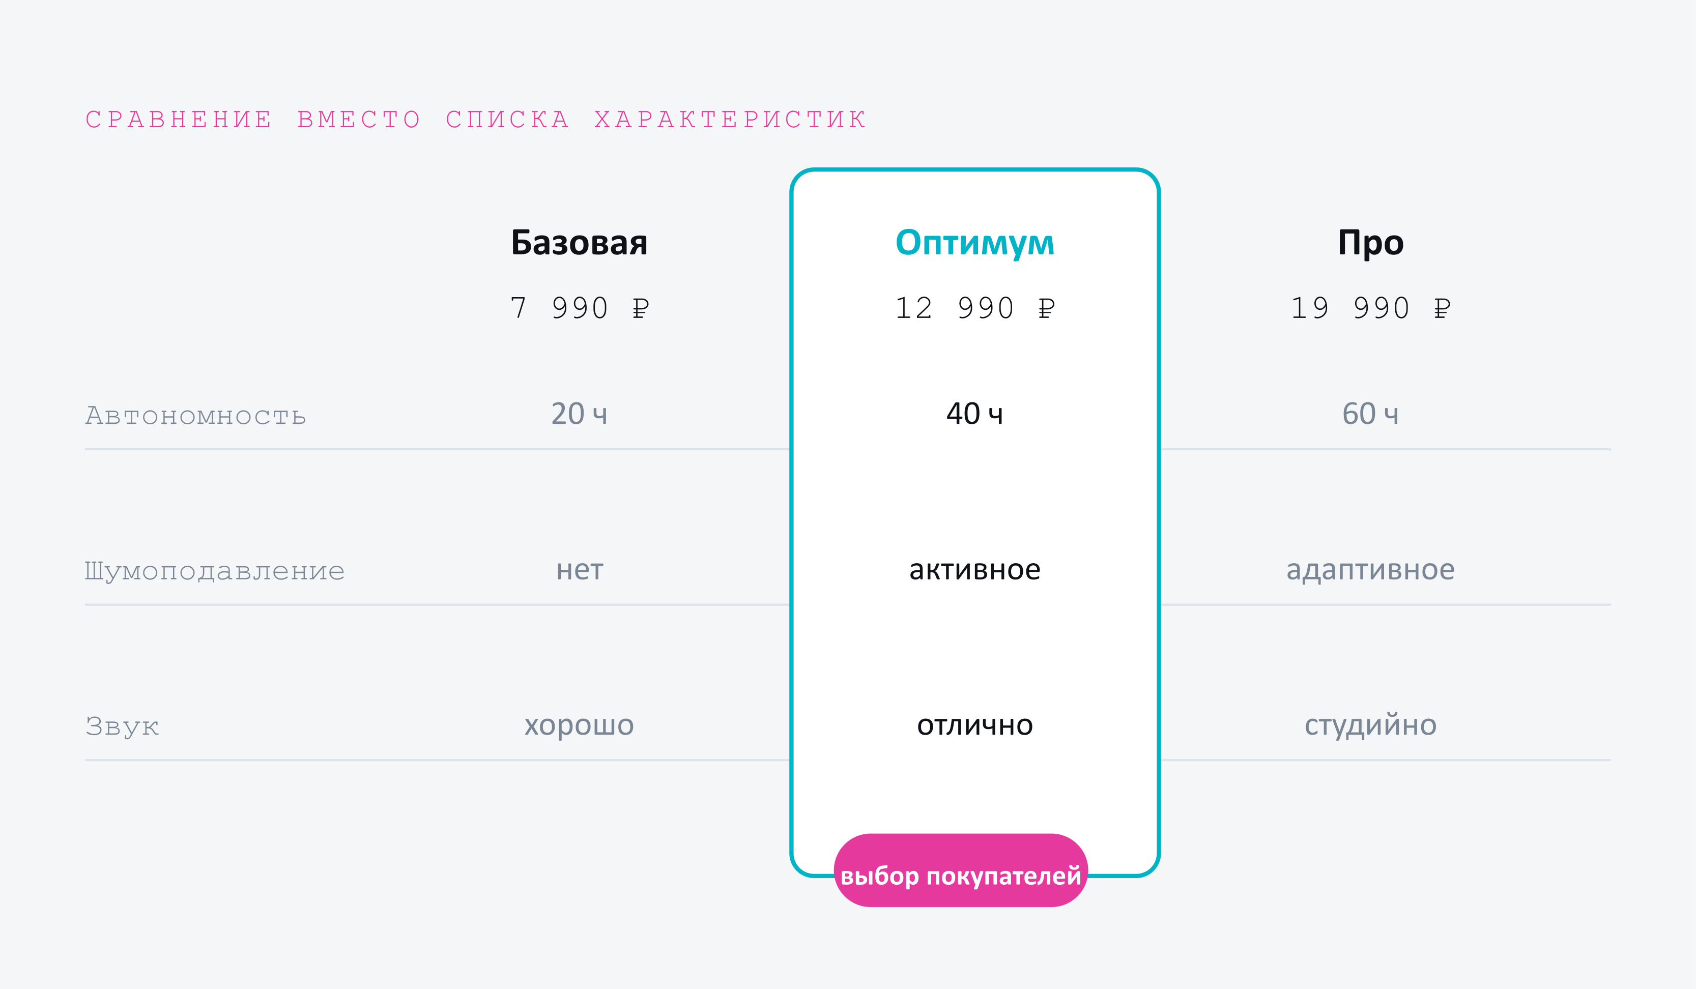
// КАК ПОМОГАЕМ ВЫБРАТЬ
Сравнение вместо списка характеристик
Notes:
Три уровня и рекомендация — покупатель выбирает быстрее.

Slide 5
// КОНТЕНТ ВОКРУГ ТОВАРА
Что закрывает сомнения до заказа
01
Обзор в деле
02
Подборки
как гаджет ведёт себя в реальных сценариях
«для учёбы», «в дорогу», «для съёмки»
03
Ответы на вопросы
04
Отзывы с деталями
частые сомнения — прямо в карточке
фото покупателей и срок использования
Notes:
Контент вокруг товара снимает возражения без менеджера.

Slide 6
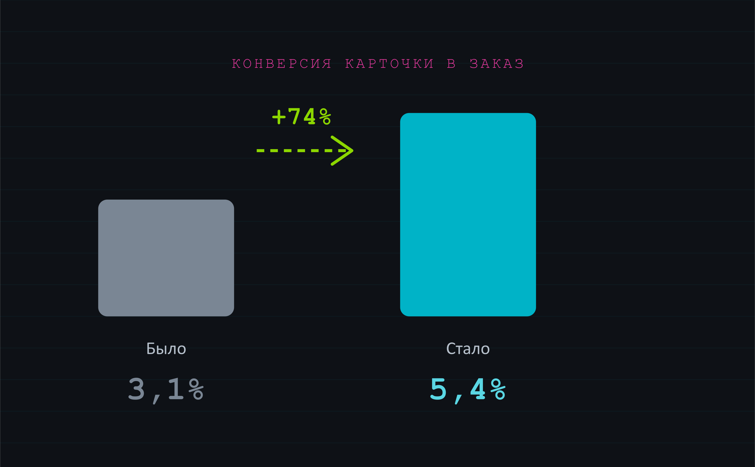
// РЕЗУЛЬТАТ
Что меняется в цифрах
+74%
конверсия карточки в заказ
−15%
возвратов из-за ожиданий
+28%
к среднему чеку с допами
Notes:
Понятная карточка = меньше возвратов и выше чек.

Slide 7
// ЧТО ВХОДИТ
Комплект для карточек магазина
01
Шаблон карточки
структура, которая работает для любой категории
02
Тексты на 10 позиций
описания и три ключевые характеристики
03
Таблицы сравнения
по линейкам и ценовым уровням
04
Контент-план
обзоры, подборки и ответы на вопросы
Notes:
Комплект, который закрывает карточки всего каталога.

Slide 8

СТУДИЯ · ЭЛЕКТРОНИКА
// СЛЕДУЮЩИЙ ШАГ
Пусть карточка
объясняет за вас
Разобрать мой каталог
Демо-материал портфолио · бренд вымышленный
Notes:
Финал: призыв разобрать каталог.

